Slide 1

国家海洋局南海预报中心
South China Sea Forecasting Center, SOA
返回首页/Home
海洋预报基础研究项目六：
3S技术在海洋环境监测预报中的应用研究
课题主要承担者：遥感与地理信息研究小组
下一页/Next

Slide 2
国家海洋局南海预报中心
South China Sea Forecasting Center, SOA
3S技术在海洋环境监测预报中的应用研究
返回首页/Home
项目六：3S技术在海洋环境监测预报中的应用研究
【立项依据】
作为建立数字海洋的三大支撑技术——GPS、GIS和RS，在海洋空间数据处理中各具特点又密切相关。GPS可在瞬间产生目标定位坐标，GIS具有较好的查询检索、空间分析计算和综合处理能力，RS可快速获取区域面状信息。3S集成技术充分发挥各自的长处，形成了多功能综合技术系统，实现了海量信息获取与信息处理的高速、实时和信息应用的高精度和定量化，即GPS和RS向GIS提供或更新区域信息以及空间定位，GIS进行相应的空间分析。
当前，3S技术在海洋领域主要应用于海洋环境监测、海洋灾害预警预报、海洋资源调查等方面，近几年扩展到海岸线测量、海域勘界、厄尔尼诺现象的发生机制和各种尺度的海气相互作用过程等科学研究领域，并取得了许多建设性成果。
以海洋地理信息为基础,通过GIS的分析和运算功能可以对海洋资源进行管理与分析, 近年来,海洋经济、海洋政治、海洋科学等新问题的出现,促使政府、管理部门及学术界尽快地、系统地掌握海洋信息, 在客观上促进了GIS在海洋领域中的应用。
卫星遥感技术以覆盖范围广、全天候、同步性强和长期连续观测等优点在海洋应用中起着越来越重要的作用，已成为实时监测、研究和预报海洋环境不可缺少的手段。
我国在应用空间信息技术进行海洋环境监测预报的工作中已经积累了大量的数据信息和较为成熟的经验，对改善我国现有海洋环境监测预报技术水平，减轻海洋灾害，促进海洋经济发展具有重要意义。
上一页/Previous
下一页/Next

Slide 3
国家海洋局南海预报中心
South China Sea Forecasting Center, SOA
3S技术在海洋环境监测预报中的应用研究
返回首页/Home
项目六：3S技术在海洋环境监测预报中的应用研究
【拟解决的关键科学问题】
本项目结合中心现有业务及研究工作，侧重卫星遥感、地理信息技术在海洋环境监测预报中的应用研究，拟解决的科学问题包括：
（1）基于多源卫星遥感技术，获取海洋环境参数，提供溢油、赤潮、珊瑚、台风等海洋环境监测预报领域的重要数据。
（2）收集南海区基础地理数据,通过GIS手段进行分析与整编，为海洋环境监测预报提供空间参考，确立适应于本中心的空间数据整编规范。
上一页/Previous
下一页/Next

Slide 4
国家海洋局南海预报中心
South China Sea Forecasting Center, SOA
3S技术在海洋环境监测预报中的应用研究
返回首页/Home
项目六：3S技术在海洋环境监测预报中的应用研究
【研究内容】
（1）基于SAR数据开展南海重点海域溢油遥感监测，挖掘不同海况条件下的海面溢油识别与分类的敏感因子，分析海洋环境与SAR观测模式对海面溢油识别与分类的影响。
（2）基于MODIS、HY-1B等数据开展华南沿海赤潮遥感监测，发展适用于MODIS等遥感数据的赤潮监测方法，研究华南沿海赤潮特性，探测赤潮与环境因子的影响关系。
（3）应用HY-2等微波散射计资料，开展台风参数反演方法研究，结合台风参数资料和Jelesnianki台风模型来反演台风最大风速半径，利用卫星遥感风场开展台风定位、定强研究。
（4）基于多源遥感数据开展南海珊瑚礁遥感监测，调查珊瑚礁分布状况，研究珊瑚礁生态系统健康状况。
（5）开展需求调研，进行南海区基础地理数据整编，主要包括水深、岸线、水系、岛礁、港口、码头、油气设施、航线等。
上一页/Previous
下一页/Next

Slide 5
国家海洋局南海预报中心
South China Sea Forecasting Center, SOA
3S技术在海洋环境监测预报中的应用研究
返回首页/Home
项目六：3S技术在海洋环境监测预报中的应用研究
【预期目标】
（1）研究南海重点海域溢油遥感监测关键参数，分析海洋环境与SAR观测模式对海面溢油识别与分类的影响。
（2）研究基于不同数据源的华南近海赤潮监测方法，建立赤潮遥感监测体系。
（3）研究台风遥感反演方法，开展风场数据真实性检验，提供台风风场结构等遥感监测产品。
（4）研究珊瑚礁遥感监测方法，掌握基于光学遥感数据的珊瑚礁调查及健康状况监测方法体系。
（5）按要求整编南海区基础地理信息数据，建立资料整编规范。
（6）个人内容撰写进展报告，定期（2个月）汇报研究进展，视最新进展适时作出调整。
（7）个人研究的成果将形成相关的子研究技术报告。
（8）撰写相关论文和研究报告。
上一页/Previous
下一页/Next

Slide 6
国家海洋局南海预报中心
South China Sea Forecasting Center, SOA
3S技术在海洋环境监测预报中的应用研究
返回首页/Home
项目六：3S技术在海洋环境监测预报中的应用研究
【课题设置】
根据本项目的总体目标和研究内容将设置如下六个课题：
课题一：南海重点海域溢油监测及影响因素探讨
课题二：华南沿海赤潮遥感监测方法研究
课题三：基于遥感数据的台风风场结构探测及业务应用
课题四：三沙珊瑚礁分布及健康状况遥感调查研究
课题五：南海区海洋环境监测预报基础地理数据整编
上一页/Previous
下一页/Next

Slide 7
国家海洋局南海预报中心
South China Sea Forecasting Center, SOA
3S技术在海洋环境监测预报中的应用研究
返回首页/Home
项目六：3S技术在海洋环境监测预报中的应用研究
【课题设置和主要研究内容】
课题一：南海重点海域溢油监测及影响因素探讨
研究背景及意义：
海上溢油是常见的海洋污染之一，是破坏海洋环境和海洋生态平衡的主要污染源，严重制约了海洋生态环境的可持续发展。随着海洋石油开采业和海洋运输业的迅猛发展，溢油事故屡见不鲜，导致海洋环境严重污染，海洋鱼类、鸟类、海藻和海洋哺乳动物大量死亡。船舶事故、海上石油开采活动中操作不当、海底输油管道老化破裂、石油开采设施遭人为损坏等原因时常导致海上溢油事故发生。
海上溢油事故不仅给海洋环境带来了重大生态灾难，也给石油生产企业带来了巨大经济损失，进行海上溢油监测具有必要性及紧迫性。及时、准确地发现海上溢油现象以及溢油事故发生后的应急处理和溢油污染灾后评估和问责，有着重要的科学意义、社会效益和经济效益。
卫星遥感监测具有快速、范围广、实效性强等优点，在海洋溢油监测中发挥着越来越重要的作用。进行海上溢油遥感监测主要依据油膜在不同光谱反射区的反射、散射、吸收特征。研究SAR图像在不同海洋环境条件下的海面溢油识别与分类特征，提高油污识别与分类结果的精确度以及SAR海洋环境污染监测的应用水平。
上一页/Previous
下一页/Next

Slide 8
国家海洋局南海预报中心
South China Sea Forecasting Center, SOA
3S技术在海洋环境监测预报中的应用研究
返回首页/Home
项目六：3S技术在海洋环境监测预报中的应用研究
【课题设置和主要研究内容】
课题一：南海重点海域溢油监测及影响因素探讨
研究内容：（1）实施南海区重点海域溢油遥感监测，完成分局环保处下发的溢油监测指令性任务。（2）挖掘不同海况条件下的海面溢油识别与分类的敏感因子，分析海洋环境与SAR观测模式对海面溢油识别与分类的影响。
研究目标：基于大量星载SAR图像及其对应的特定海洋环境条件信息，研究南海重点海域溢油遥感监测关键参数，分析海洋环境与SAR观测模式对海面溢油识别与分类的影响。
课题主要承担者：遥感与地理信息研究小组
课题负责人及主要学术骨干：曾丽红、张莉
与中心工作的相关性：分局环保处的溢油遥感监测指令性任务
上一页/Previous
下一页/Next

Slide 9
国家海洋局南海预报中心
South China Sea Forecasting Center, SOA
3S技术在海洋环境监测预报中的应用研究
返回首页/Home
项目六：3S技术在海洋环境监测预报中的应用研究
【课题设置和主要研究内容】
课题二：华南沿海赤潮遥感监测方法研究
研究背景及意义：
赤潮己成为世界沿海国家普遍面临的一种严重的海洋环境灾害，对沿海国民生活、社会经济及海洋生态环境造成了重大威胁。赤潮不仅给海洋环境、海洋渔业和海水养殖业造成了严重危害，而且对人类健康甚至生命都产生了影响。主要表现在两个方面：一是引起海洋异变，局部中断海洋食物链，使影响海域一度成为死海；二是有些赤潮生物分泌毒素，这些毒素被食物链中某些生物摄入，如果人类再食用这些生物，则会导致中毒甚至死亡。
如何预防赤潮灾害，尽可能减少赤潮灾害造成的损失已经成为人们越来越关注的问题，加快对赤潮的实时监测及有效治理是当今海洋环境保护与管理迫在眉睫的任务。陆源排污对华南沿海海洋环境造成重大胁迫，赤潮爆发频率增加，对华南沿海进行赤潮监测具有重要现实意义。
在南海海域现场观测数据收集和整理的基础上，利用生物光学反演算法对南海遥感影像进行生态系统环境和结构解译。比较、选择适合南海北部海区的生物光学模型，分析不同叶绿素浓度海水反射率值的差异性，比选生物光学模型，寻找反演浮游植物信息的敏感波段和反演算法等。
上一页/Previous
下一页/Next

Slide 10
国家海洋局南海预报中心
South China Sea Forecasting Center, SOA
3S技术在海洋环境监测预报中的应用研究
返回首页/Home
项目六：3S技术在海洋环境监测预报中的应用研究
【课题设置和主要研究内容】
课题二：华南沿海赤潮遥感监测方法研究
研究内容：以MODIS数据为主，其他光学卫星数据为辅对海南岛附近海域进行监测。通过多波段算法提取监测海域的叶绿素浓度分布产品，结合三波段真彩影像，对叶绿素异常区域进行综合判断。如果发现叶绿素浓度异常升高，则进一步根据该区域的特点及其以往判读经验，判断异常区发生赤潮的可能性，并定性给出可能级别。
研究目标：发展适合MODIS、HY-1的遥感数据反演算法，应用于南海区赤潮遥感监测预报业务当中，提供叶绿素浓度、浮游植物吸收系数等遥感监测产品，最终实现对赤潮监视监测等业务应用的数据处理分析。
课题主要承担者：遥感与地理信息研究小组
课题负责人及主要学术骨干：杨超宇、曾丽红、王文娟
与中心工作的相关性：中心逐步完善的赤潮遥感监测工作，拟与分局监测中心开展的海南岛附近海域赤潮遥感监测项目，海洋遥感数据快速分发与服务技术系统公益性项目
上一页/Previous
下一页/Next

Slide 11
国家海洋局南海预报中心
South China Sea Forecasting Center, SOA
3S技术在海洋环境监测预报中的应用研究
返回首页/Home
项目六：3S技术在海洋环境监测预报中的应用研究
【课题设置和主要研究内容】
课题三：基于遥感数据的台风风场结构探测及业务应用
研究背景及意义：
气象卫星遥感所提供的卫星云图资料在时间、空间上的连续性是以往任何探测手段所不能比拟的。在对台风眼形态的遥感观测中，传统的红外与可见光遥感明显受限，而微波遥感具有不可替代的优势。
微波散射计是获得大范围海面风场资料的最主要传感器，散射计具有全天候、全天时、高覆盖度的观测能力，同时只有微波散射计可以给出海面风矢量（风向和风速），正因为如此散射计风资料的应用得到广泛重视，所获取的风场信息广泛应用于天气预报、风暴潮监测等领域。星载散射计受云、雨等因素影响较小，可以昼夜观测以及快速覆盖感兴趣区域的能力使其在一些极端天气状况，如热带风暴的监测和预报中发挥了重要作用。到目前为止已成功发射的卫星散射计主要包括：Seasat-A/SASS、ERS-1，2/SCAT、NSCAT、QuikSCAT、SeaWinds、ADEOS、HY-2等。
微波散射计在台风监测应用中具有重要的作用，可以将多种卫星遥感资料相结合进行台风监测预报，从台风风场反演、台风强度和路径监测等角度进行有益的探索研究。
上一页/Previous
下一页/Next

Slide 12
国家海洋局南海预报中心
South China Sea Forecasting Center, SOA
3S技术在海洋环境监测预报中的应用研究
返回首页/Home
项目六：3S技术在海洋环境监测预报中的应用研究
【课题设置和主要研究内容】
课题三：基于遥感数据的台风风场结构探测及业务应用
研究内容：应用遥感数据，开展遥感参数反演方法研究。结合台风参数资料和Jelesnianki台风模型来反演台风最大风速半径，提供台风风场结构等遥感监测产品，利用卫星遥感风场开展台风定位、定强研究。
研究目标：研究台风遥感反演方法，开展风场数据真实性检验，制作台风最大风速半径、台风中心位置和强度。
课题主要承担者：遥感与地理信息研究小组
课题负责人及主要学术骨干：许大志、杨超宇、曾丽红、仇月萍
与中心工作的相关性：海洋遥感数据快速分发与服务技术系统公益性项目
上一页/Previous
下一页/Next

Slide 13
国家海洋局南海预报中心
South China Sea Forecasting Center, SOA
3S技术在海洋环境监测预报中的应用研究
返回首页/Home
项目六：3S技术在海洋环境监测预报中的应用研究
【课题设置和主要研究内容】
课题四：三沙珊瑚礁分布及健康状况遥感调查研究
研究背景及意义：
珊糊礁是热带海洋最突出、最具代表性的生态系统之一,具有惊人的生物多样性和极高的初级生产力，栖息在珊瑚礁区的各类海洋生物达到上万种,对海洋环境和海洋生态系统的优化具有重要的意义。受全球气候和环境变化的影响，近20年来全球绝大部分发育珊瑚礁的海域都出现过珊瑚大量死亡和生态系统恶化的现象。
传统的珊瑚遥感监测是通过潜水实地测量的方法，它不仅费时费力，而且无法获得大面积的观测数据，尤其是难以了解距离大陆遥感的海域的珊瑚礁状况。遥感技术可以快速周期性的获取珊湖礁生态系统各类信息,已经成为大范围珊瑚礁礁调查和监测的主要技术手段。
研究建立一套适用于南海珊瑚礁调查与监测的遥感方法,掌握珊瑚礁的资源分布和特征具有重要的现实意义，为国家和地方政府进行岛礁资源开发利用和环境保护等提供基础材料。
上一页/Previous
下一页/Next

Slide 14
国家海洋局南海预报中心
South China Sea Forecasting Center, SOA
3S技术在海洋环境监测预报中的应用研究
返回首页/Home
项目六：3S技术在海洋环境监测预报中的应用研究
【课题设置和主要研究内容】
课题四：三沙珊瑚礁分布及健康状况遥感调查研究
研究内容：使用多源卫星遥感数据——近3年内的Landsat、Quickbird、Rapideye、IKONOS等高分辨率数据，进行大气校正和水体校正，通过相应的算法和软件系统，围绕三沙临近海域开展珊瑚礁底质分类遥感制图，研究该区域的珊瑚礁空间分布特点。
研究目标：研究三沙珊瑚礁调查及健康状况监测方法体系，制作珊瑚礁分布可视化专题图，撰写研究报告。
课题主要承担者：遥感与地理信息研究小组
课题负责人及主要学术骨干：杨超宇、黄宝霞、曾丽红
与中心工作的相关性：拟与分局监测中心开展的海南岛附近海域赤潮遥感监测项目
上一页/Previous
下一页/Next

Slide 15
国家海洋局南海预报中心
South China Sea Forecasting Center, SOA
3S技术在海洋环境监测预报中的应用研究
返回首页/Home
项目六：3S技术在海洋环境监测预报中的应用研究
【课题设置和主要研究内容】
课题五：南海区海洋环境监测预报基础地理数据整编
研究背景及意义：
海洋地理信息系统是GIS 在海洋领域中的应用，在计算机软硬件平台支持下，将一定海域内的信息输入、存储、检索、运算、显示、更新和综合分析的应用技术系统，其强大的空间分析能力使其有别于电子海图及海洋数据库，它以海洋地理信息为基础，能够对海洋资源进行管理与分析，在海南带开发与管理、海洋渔业、海洋环境监测评价、海洋资源开发与管理、海洋灾害监测与预警报等方面发挥了重大作用。
近年来，海洋经济、海洋政治、海洋科学等新问题的出现，促使政府、管理部门及学术界尽快地、系统地掌握海洋信息，在客观上促进了海洋地理信息系统的发展。精确、高现势性的海洋空间基础地理信息数据能够为数字海洋建设、海洋管理、海洋防灾减灾等提供科学统一的基础地理参考。
上一页/Previous
下一页/Next

Slide 16
国家海洋局南海预报中心
South China Sea Forecasting Center, SOA
3S技术在海洋环境监测预报中的应用研究
返回首页/Home
项目六：3S技术在海洋环境监测预报中的应用研究
【课题设置和主要研究内容】
课题五：南海区海洋环境监测预报基础地理数据整编
研究内容：海洋空间数据搜集、整理、分层与编码，图件预处理、矢量化、建立拓扑关系，建立统一坐标系，属性数据的录入。
研究目标：收集基础地理信息资料，将海洋资料转化为数字化海洋空间数据，建设南海区监测预报基础地理信息数据库；编制《海洋监测预报基础地理信息数据内部标准》，内容包括：分类体系、分类编码、数据文件命名、图层属性表、命名规则、空间数据要素分层及定义、文档命名及格式等。
课题主要承担者：遥感与地理信息研究小组
课题负责人及主要学术骨干：曾丽红、阮波、仇月萍、王磊、谢武锋
与中心工作的相关性：为中心开展监测预报工作的提供基础资料
上一页/Previous
下一页/Next

Slide 17
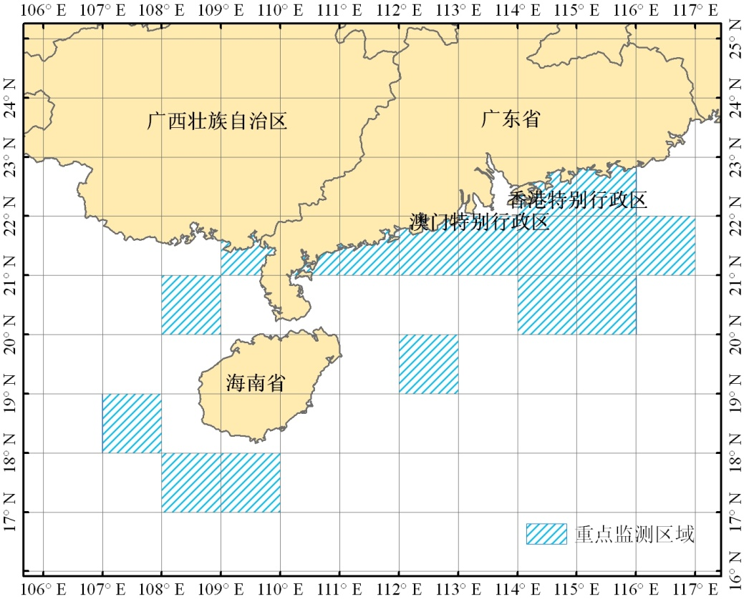
国家海洋局南海预报中心
South China Sea Forecasting Center, SOA
3S技术在海洋环境监测预报中的应用研究
返回首页/Home
项目六：3S技术在海洋环境监测预报中的应用研究——项目研究进展
课题一：南海重点海域溢油监测方法研究及影响因素分析
监测范围：南海溢油监测的重点监控区域为珠江口、大亚湾、北部湾、海南岛南面海域、香港附近海域、重要海上航线和经常性航路附近海域。
监测频率： 南海重点海域的监测频率达到72小时/次。
方法流程：通过对星载SAR数据进行预处理、解译、分析，结合其他辅助信息及方法，提取溢油位置、面积、形状、相对距离等几何特征，获取溢油状态，分析溢油来源及漂移路径，最终形成海上溢油遥感监测产品。
上一页/Previous
下一页/Next

Slide 18
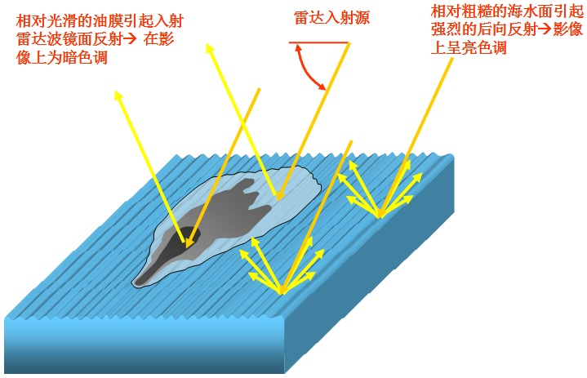
国家海洋局南海预报中心
South China Sea Forecasting Center, SOA
3S技术在海洋环境监测预报中的应用研究
返回首页/Home
项目六：3S技术在海洋环境监测预报中的应用研究——项目研究进展
课题一：南海重点海域溢油监测及影响因素探讨
微波遥感溢油监测原理
雷达遥感能够全天时、全天候、大范围的对地观测，对于海洋监测具有得天独厚的优势，已成为海洋环境探测的重要技术手段。
海面油膜的存在会引起海水表面张力的减小，阻尼海水的短表面波（如毛细波、短重力波）对入射微波电磁波的Bragg散射作用。利用SAR对表面粗糙度的极度敏感可以进行海面油膜检测。
当海面覆盖油膜时，海水表面张力降低，使海面风不能在海面产生足够的毛细波和短重力波，使得海面变得更为光滑，导致较弱的反射强度。与周围环境相比，油膜在SAR图像表现为相对较暗的色调。
仍然存在很多干扰因素，如低风区、海洋内波等，需要结合风场浪场等辅助数据综合判断。
上一页/Previous
下一页/Next

Slide 19
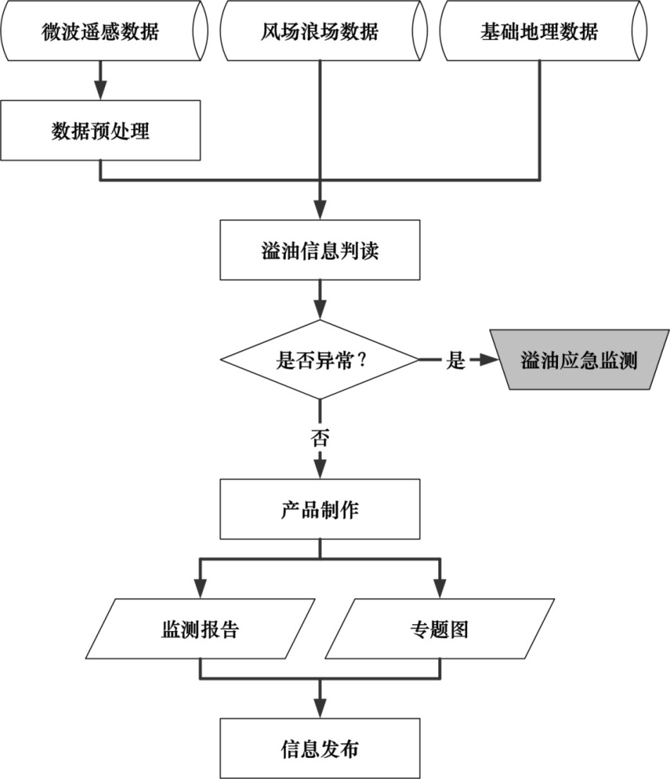
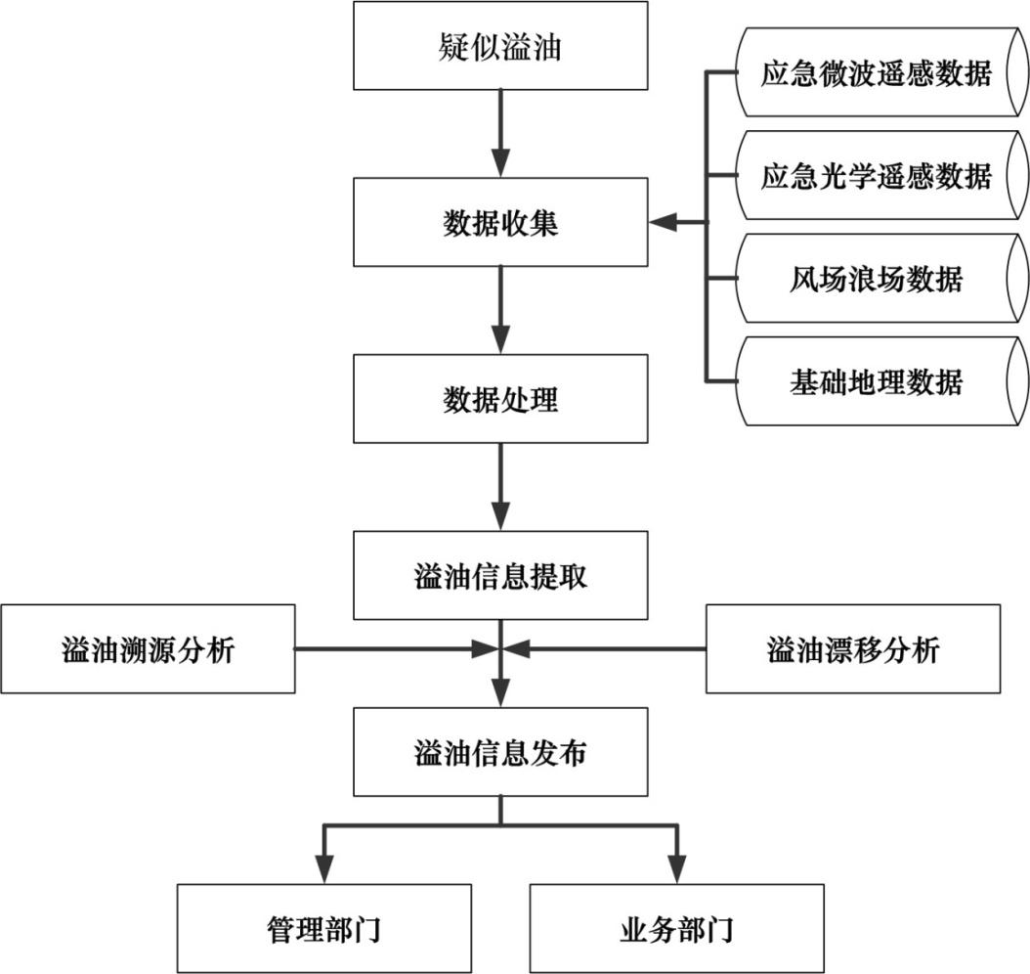
国家海洋局南海预报中心
South China Sea Forecasting Center, SOA
3S技术在海洋环境监测预报中的应用研究
返回首页/Home
项目六：3S技术在海洋环境监测预报中的应用研究——项目研究进展
课题一：南海重点海域溢油监测及影响因素探讨
溢油常规监测流程
溢油应急监测流程
上一页/Previous
下一页/Next

Slide 20
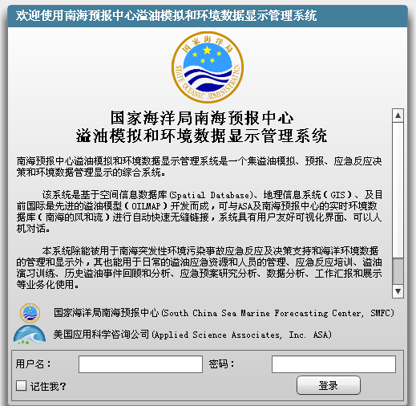
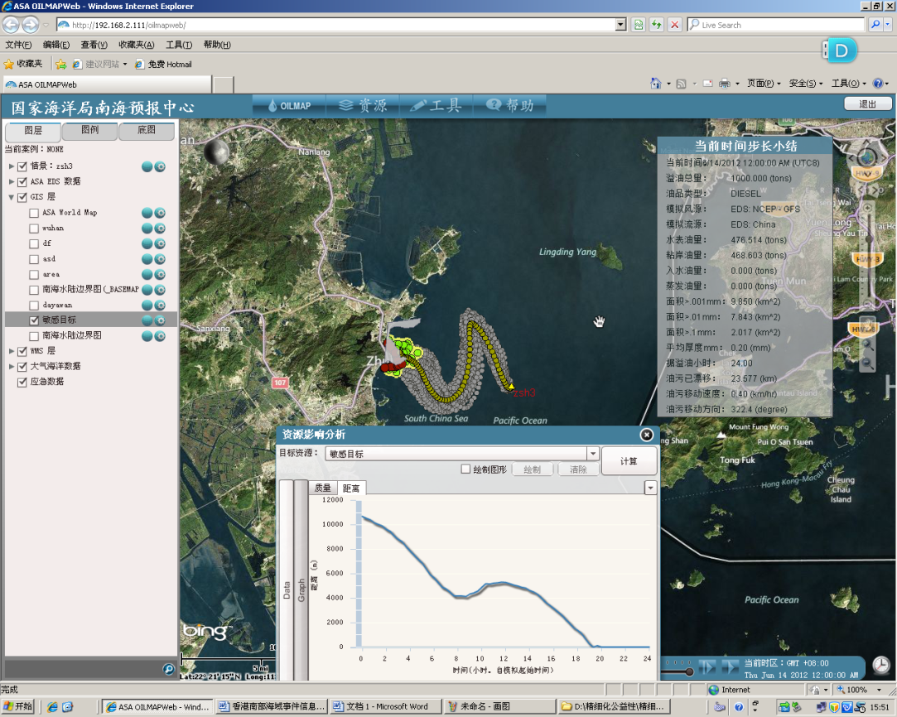
国家海洋局南海预报中心
South China Sea Forecasting Center, SOA
3S技术在海洋环境监测预报中的应用研究
返回首页/Home
项目六：3S技术在海洋环境监测预报中的应用研究——项目研究进展
课题一：南海重点海域溢油监测及影响因素探讨
上一页/Previous
下一页/Next

Slide 21
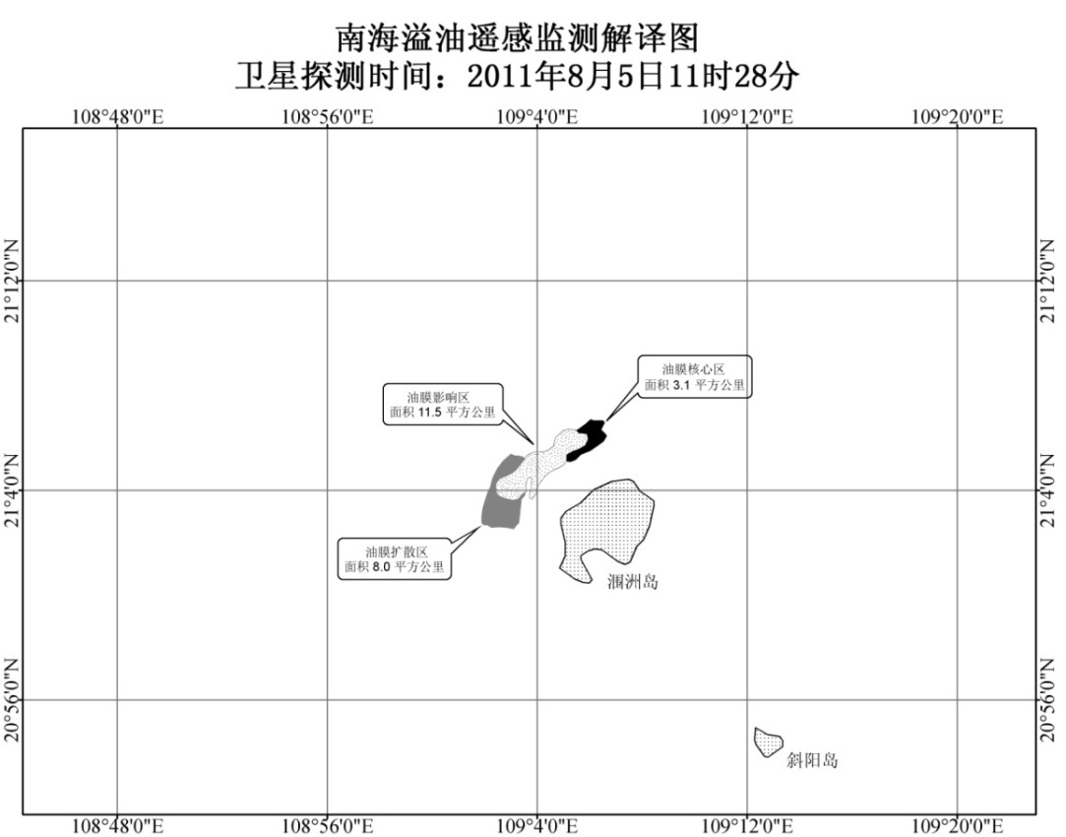
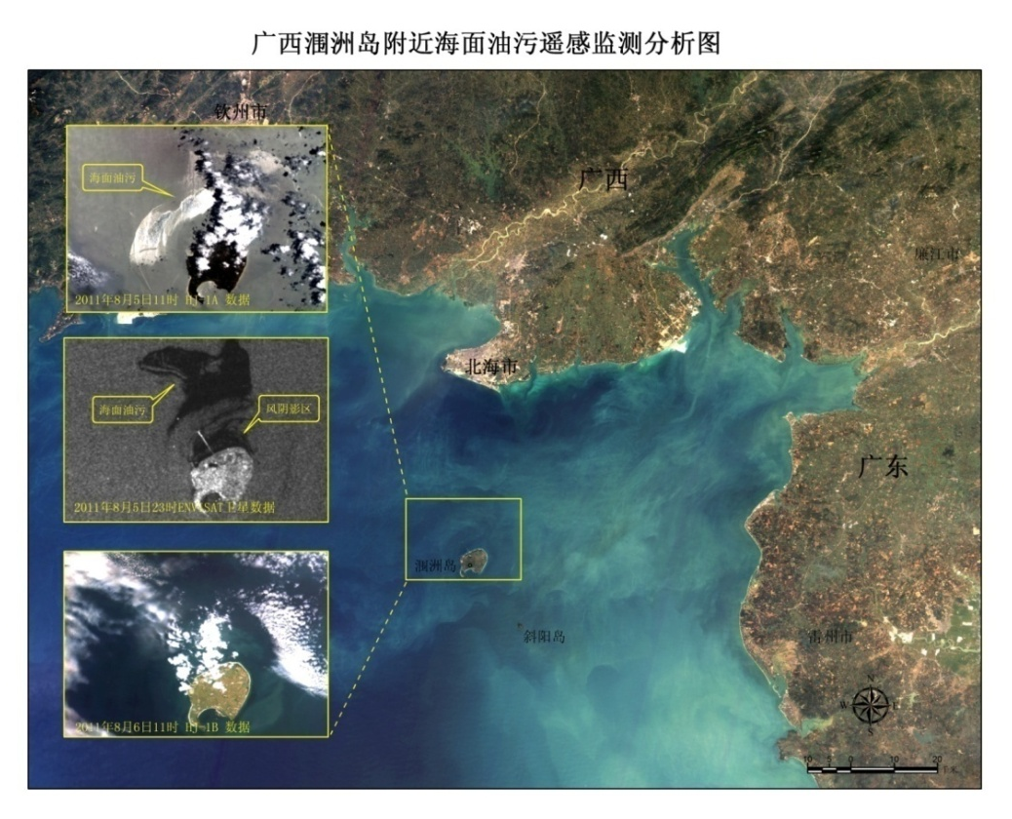
国家海洋局南海预报中心
South China Sea Forecasting Center, SOA
3S技术在海洋环境监测预报中的应用研究
返回首页/Home
项目六：3S技术在海洋环境监测预报中的应用研究——项目研究进展
课题一：南海重点海域溢油监测及影响因素探讨
溢油遥感监测典型案例一：
上一页/Previous
下一页/Next

Slide 22
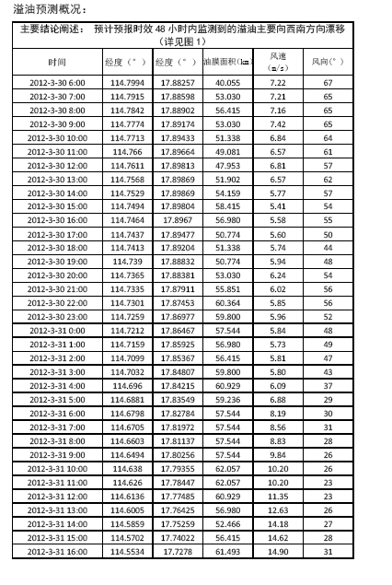
国家海洋局南海预报中心
South China Sea Forecasting Center, SOA
3S技术在海洋环境监测预报中的应用研究
返回首页/Home
项目六：3S技术在海洋环境监测预报中的应用研究——项目研究进展
课题一：南海重点海域溢油监测及影响因素探讨
溢油遥感监测典型案例二：
上一页/Previous
下一页/Next

Slide 23
国家海洋局南海预报中心
South China Sea Forecasting Center, SOA
3S技术在海洋环境监测预报中的应用研究
返回首页/Home
项目六：3S技术在海洋环境监测预报中的应用研究——项目研究进展
课题一：南海重点海域溢油监测及影响因素探讨
溢油遥感监测典型案例三：
对陆丰22-1油田弃井作业期间华法轮的作业水域，中心点（东经116° 38′ 29.34″，北纬21° 28′ 42.03″）、半径为3.8千米的圆形区域进行监测。
上一页/Previous
下一页/Next

Slide 24
国家海洋局南海预报中心
South China Sea Forecasting Center, SOA
3S技术在海洋环境监测预报中的应用研究
返回首页/Home
项目六：3S技术在海洋环境监测预报中的应用研究——项目研究进展
课题一：南海重点海域溢油监测及影响因素探讨
溢油遥感监测典型案例三：
上一页/Previous
下一页/Next

Slide 25
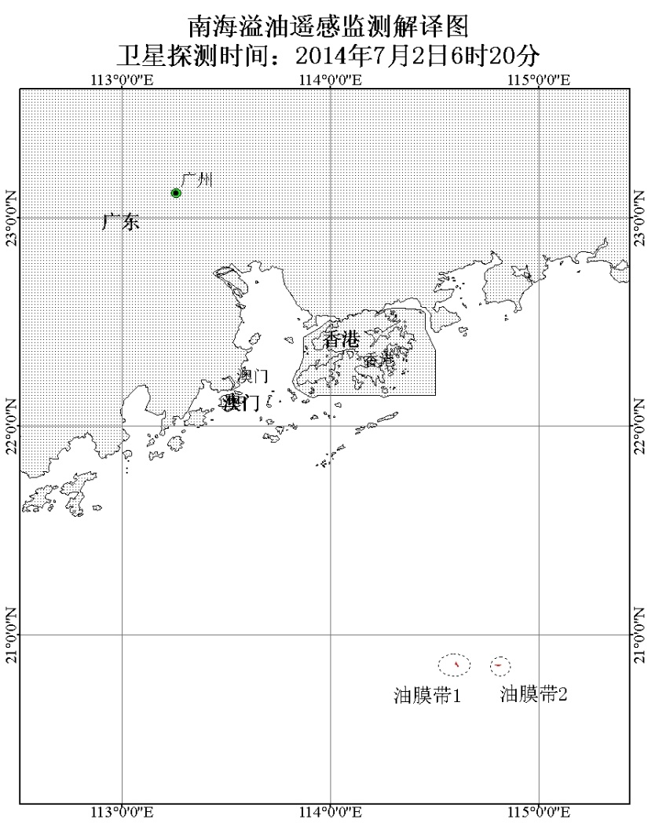
国家海洋局南海预报中心
South China Sea Forecasting Center, SOA
3S技术在海洋环境监测预报中的应用研究
返回首页/Home
项目六：3S技术在海洋环境监测预报中的应用研究——项目研究进展
课题一：南海重点海域溢油监测及影响因素探讨
溢油遥感监测典型案例四：
应用2014年7月2日6时20分4秒过境的RadarSat-2数据对南海海域进行监测，在监测区域内发现2处异常。
油膜带1位于番禹4-2平台附近， 面积0.59平方公里，中心位置114°36′16″E、20°51′24″N；油膜带2位于番禹5-1平台附近，面积0.56平方公里，中心点位置为114°48′8″E、20°51′8″N。经判断，上述两处平台附近油膜扩散程度较高，可能为排污，等级轻微。
上一页/Previous
下一页/Next

Slide 26
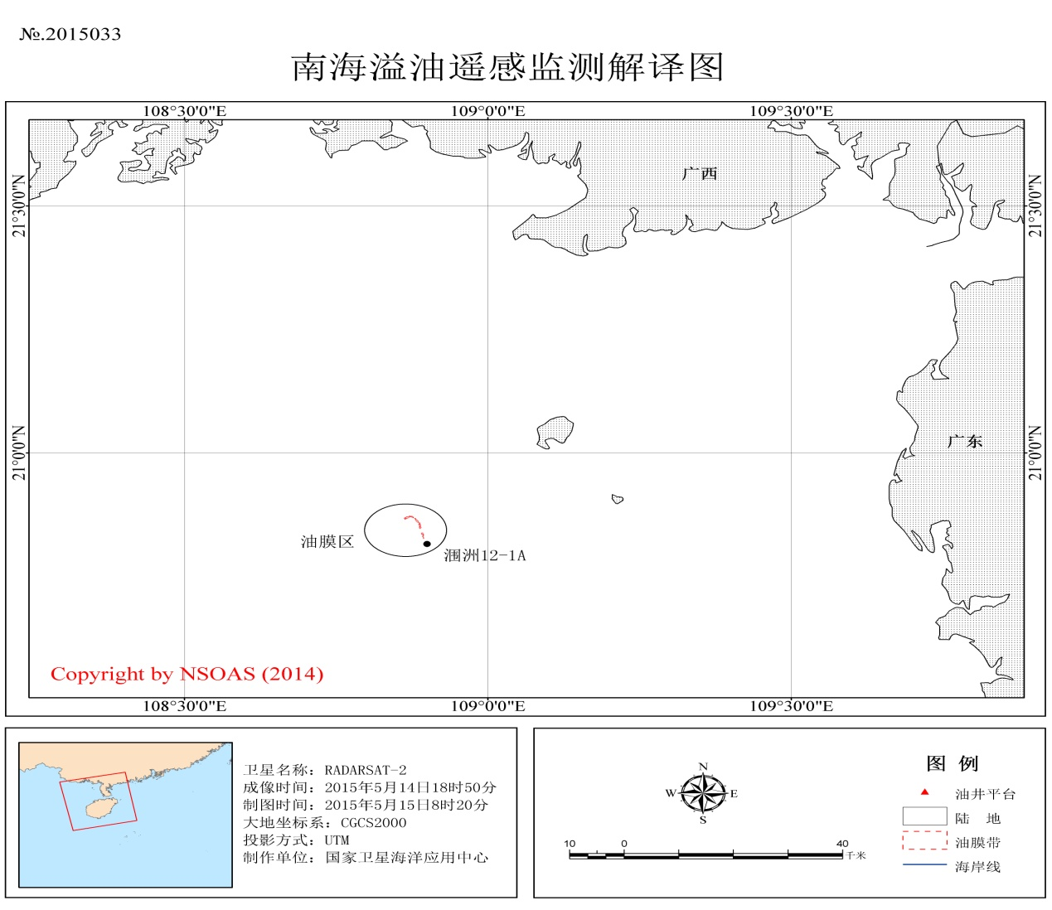
国家海洋局南海预报中心
South China Sea Forecasting Center, SOA
3S技术在海洋环境监测预报中的应用研究
返回首页/Home
项目六：3S技术在海洋环境监测预报中的应用研究——项目研究进展
课题一：南海重点海域溢油监测及影响因素探讨
溢油遥感监测典型案例五：
应用2015年5月14日18时50分44秒过境的RadarSat-2数据对南海海域进行监测，在监测区域内发现1处异常。
油膜区位于涠洲12-1A平台附近，断续弯曲条带状，扩散程度高。中心位置为108°52′50″ E、 20°51′28″N，面积0.9平方公里。
上一页/Previous
下一页/Next

Slide 27
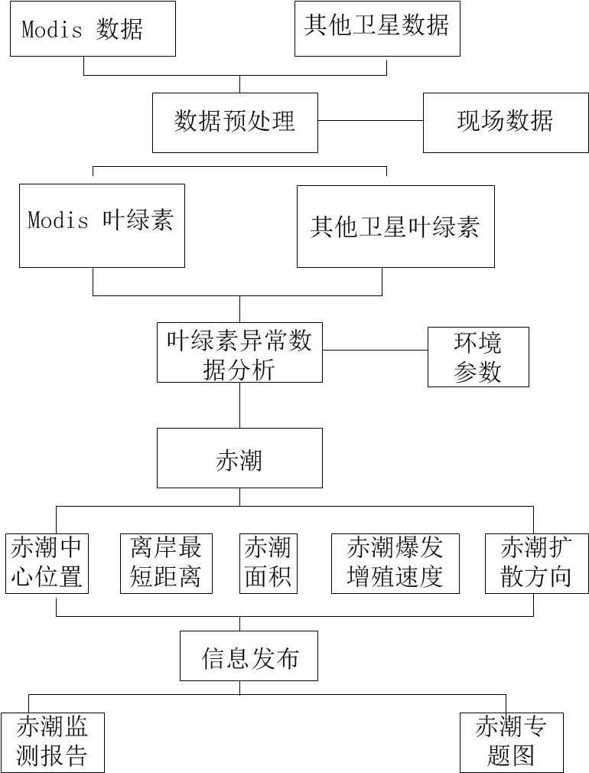
国家海洋局南海预报中心
South China Sea Forecasting Center, SOA
3S技术在海洋环境监测预报中的应用研究
返回首页/Home
项目六：3S技术在海洋环境监测预报中的应用研究——项目研究进展
课题二：华南沿海赤潮遥感监测方法研究
用MODIS等遥感数据，开展光学卫星遥感数据参数反演技术研究。
赤潮生物主要是浮游藻类（如甲藻类、硅藻类、鞭毛藻类、夜光藻类等）的细胞壁含叶绿素和类胡萝卜素等，赤潮反射光谱与背景海水不一样的，这是从遥感图像上判断是否赤潮的根据。
上一页/Previous
下一页/Next

Slide 28
国家海洋局南海预报中心
South China Sea Forecasting Center, SOA
3S技术在海洋环境监测预报中的应用研究
返回首页/Home
项目六：3S技术在海洋环境监测预报中的应用研究——项目研究进展
课题二：华南沿海赤潮遥感监测方法研究
叶绿素a浓度产品反演流程
上一页/Previous
下一页/Next

Slide 29
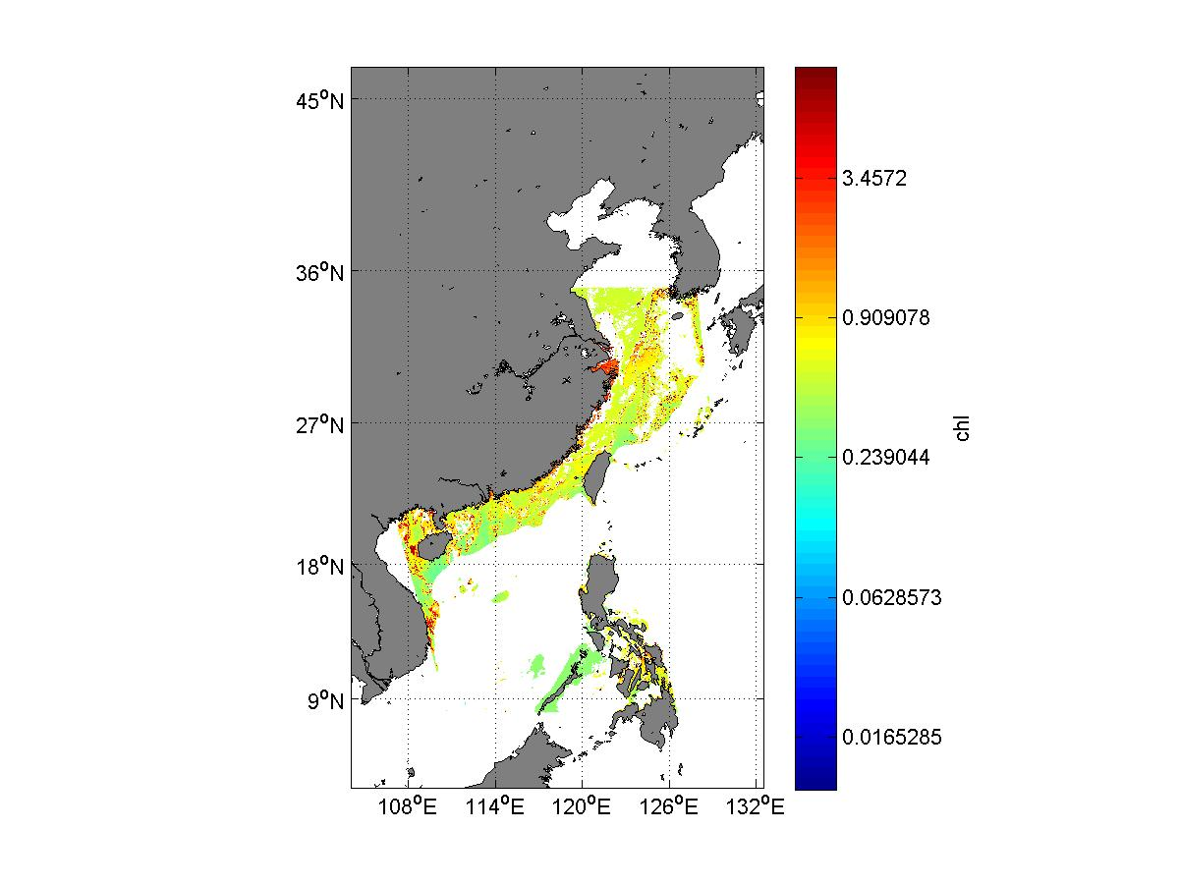
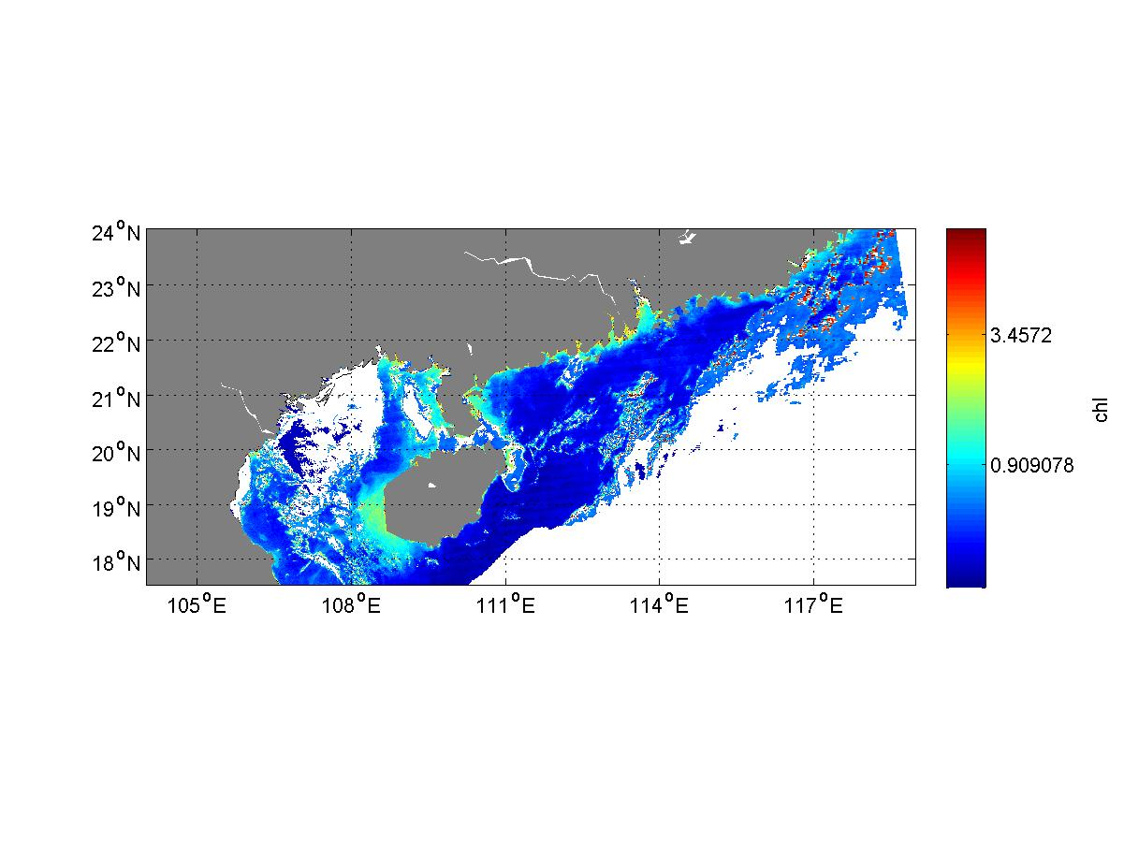
国家海洋局南海预报中心
South China Sea Forecasting Center, SOA
3S技术在海洋环境监测预报中的应用研究
返回首页/Home
项目六：3S技术在海洋环境监测预报中的应用研究——项目研究进展
课题二：华南沿海赤潮遥感监测方法研究
杨超宇利用了Babin等开发的生物光学模型，通过MODIS数据提取叶绿素浓度，反演了2014年2月初海南岛附近海域发现的赤潮过程。
2014年2月6日叶绿素浓度分布图
2014年2月1日叶绿素浓度分布图
上一页/Previous
下一页/Next

Slide 30
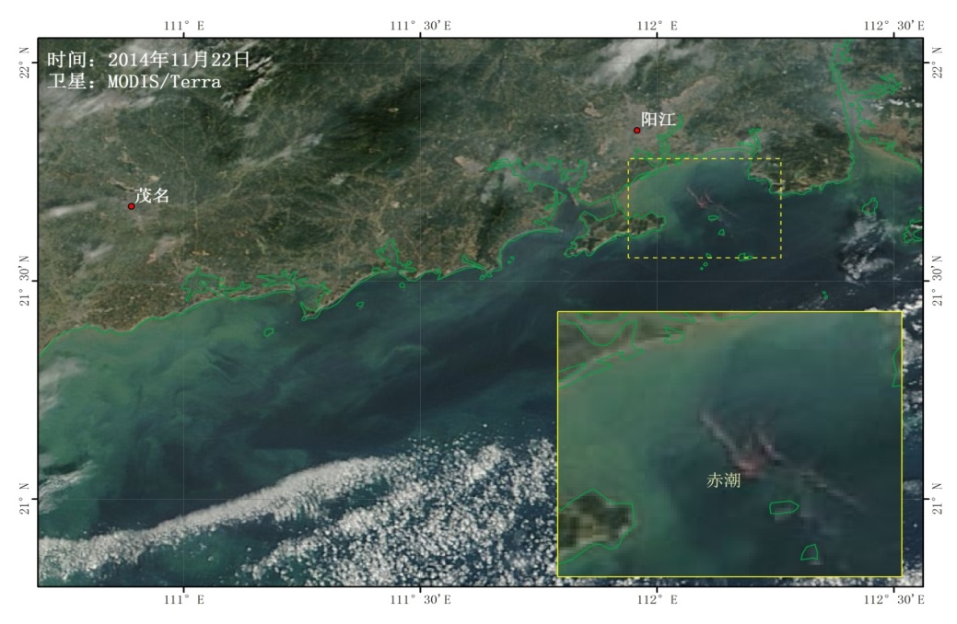
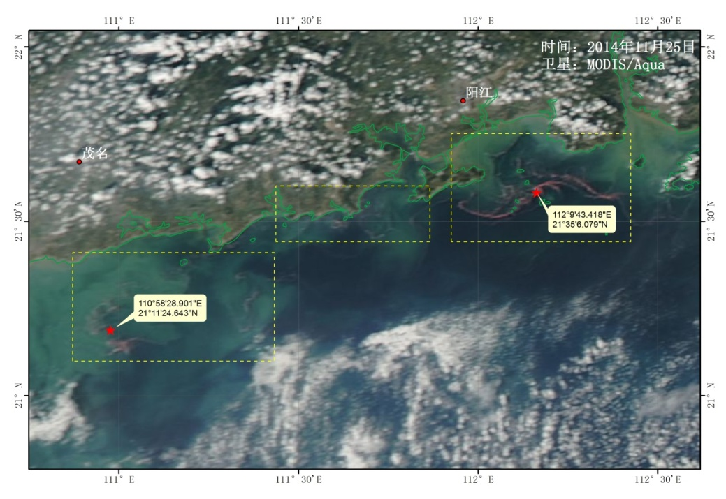
国家海洋局南海预报中心
South China Sea Forecasting Center, SOA
3S技术在海洋环境监测预报中的应用研究
返回首页/Home
项目六：3S技术在海洋环境监测预报中的应用研究——项目研究进展
课题二：华南沿海赤潮遥感监测方法研究
2014年11月，广东阳江爆发了大规模的赤潮事件，南海预报中心紧急调用了11月21-26日的MODIS Aqua/Terra卫星数据对报道海域进行详查，共使用卫星数据10景, 开展卫星应急跟踪监测，发布了具体监测情况通报。
发现阳江市闸坡东侧和茂名市南部海域有叶绿素异常增高现象，与现场赤潮发现位置及真彩色合成影像的解译结果较为吻合。
上一页/Previous
下一页/Next

Slide 31
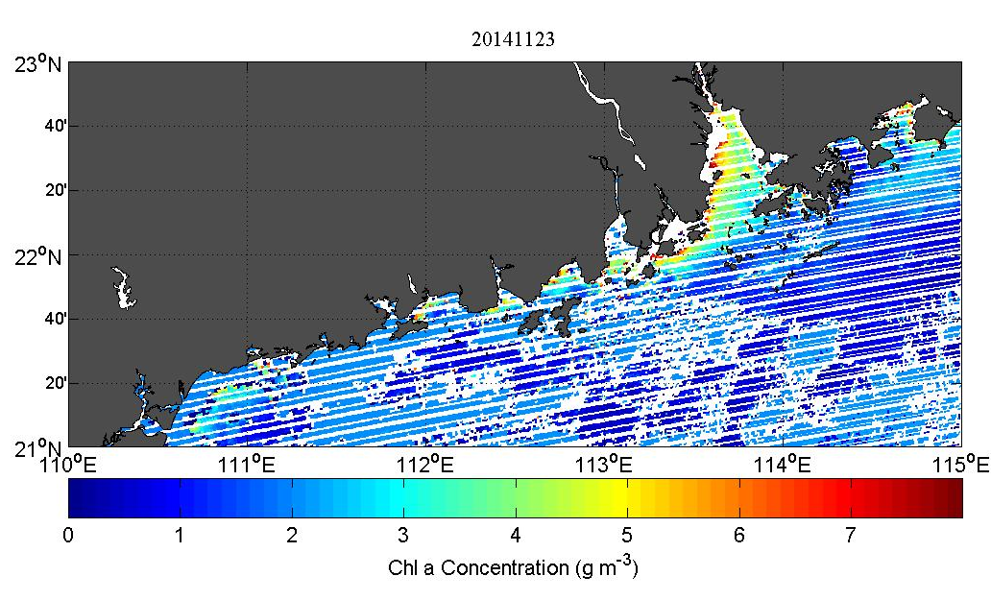
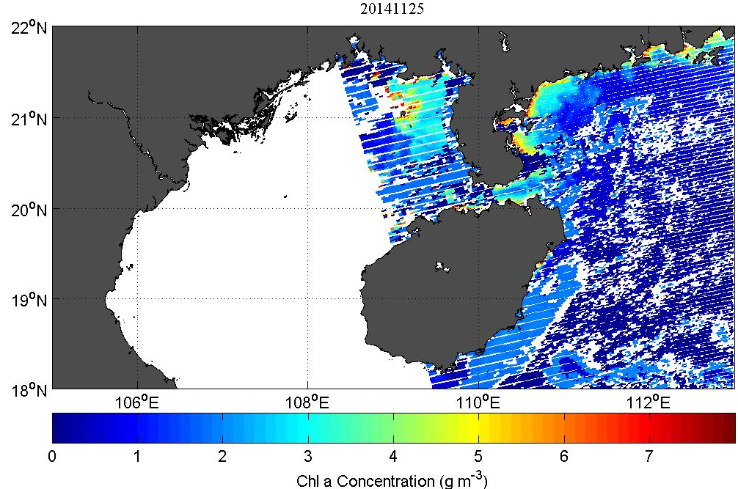
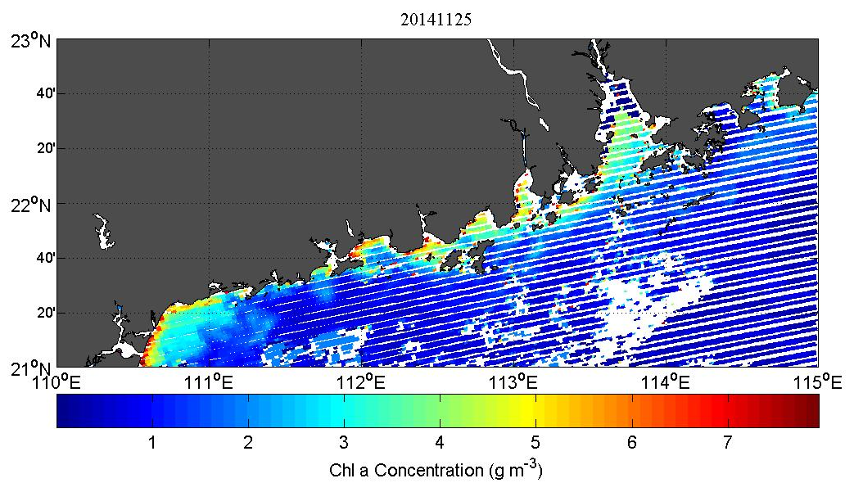
国家海洋局南海预报中心
South China Sea Forecasting Center, SOA
3S技术在海洋环境监测预报中的应用研究
返回首页/Home
项目六：3S技术在海洋环境监测预报中的应用研究——项目研究进展
课题二：华南沿海赤潮遥感监测方法研究
上一页/Previous
下一页/Next

Slide 32
国家海洋局南海预报中心
South China Sea Forecasting Center, SOA
3S技术在海洋环境监测预报中的应用研究
返回首页/Home
项目六：3S技术在海洋环境监测预报中的应用研究——项目研究进展
课题三：基于遥感数据的台风风场结构探测及业务应用
遥感风场监测应用系统的主要功能是通过遥感风场进行处理分析，并利用现场观测的风场数据对其真实性检验分析，然后对其观测到的台风的特征进行分析，进而反演台风的最大风速半径，最后结合风暴潮预报模式检验获得的最大风速半径对风暴潮预报的影响。
主要由遥感风场数据整理与分析模块、风场数据真实性检验模块、台风分析模块、台风最大风速半径反演模块和风暴潮预报模块组成。
上一页/Previous
下一页/Next

Slide 33
国家海洋局南海预报中心
South China Sea Forecasting Center, SOA
3S技术在海洋环境监测预报中的应用研究
返回首页/Home
项目六：3S技术在海洋环境监测预报中的应用研究——项目研究进展
课题三：基于遥感数据的台风风场结构探测及业务应用
台风最大风速半径反演模块主要是通过计算遥感风场平均风剖面，并结合台风参数资料和Jelesnianki台风模型来反演台风最大风速半径。
上一页/Previous
下一页/Next

Slide 34
国家海洋局南海预报中心
South China Sea Forecasting Center, SOA
3S技术在海洋环境监测预报中的应用研究
返回首页/Home
项目六：3S技术在海洋环境监测预报中的应用研究——项目研究进展
课题四：三沙珊瑚礁分布及健康状况遥感调查研究
1、收集高分辨率遥感数据：收集三沙临近海域的高分辨率遥感数据，进行大气校正，水体校正，底质分类和珊瑚反射率反演工作。以其他高分数据为辅，进行珊瑚分布调查工作。
2、遥感数据处理：对遥感数据进行预处理、质量控制，实现珊瑚信息反演。
3、制作遥感监测报告：根据珊瑚、海草数据信息提取结果，结合其他匹配数据，生成珊瑚分布数据可视化专题图，编制遥感监测报告。
上一页/Previous
下一页/Next

Slide 35
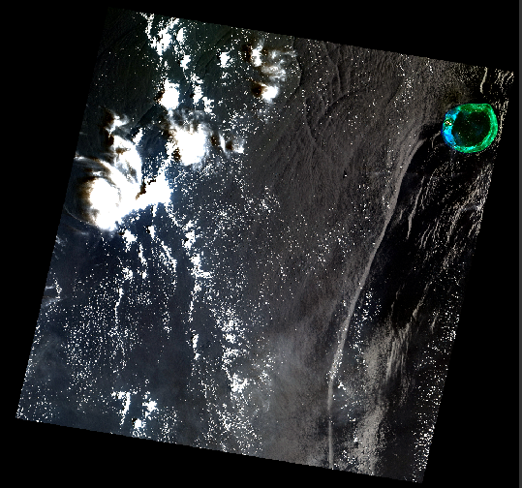

国家海洋局南海预报中心
South China Sea Forecasting Center, SOA
3S技术在海洋环境监测预报中的应用研究
返回首页/Home
项目六：3S技术在海洋环境监测预报中的应用研究——项目研究进展
课题四：三沙珊瑚礁分布及健康状况遥感调查研究
通过Landsat数据监测东沙礁的珊瑚及海草分布状况。
LANDSAT真彩色合成影像
造礁珊瑚分布
上一页/Previous
下一页/Next

Slide 36
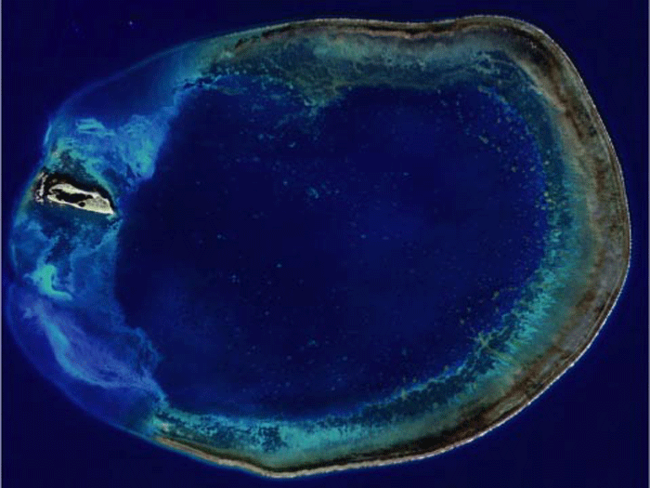
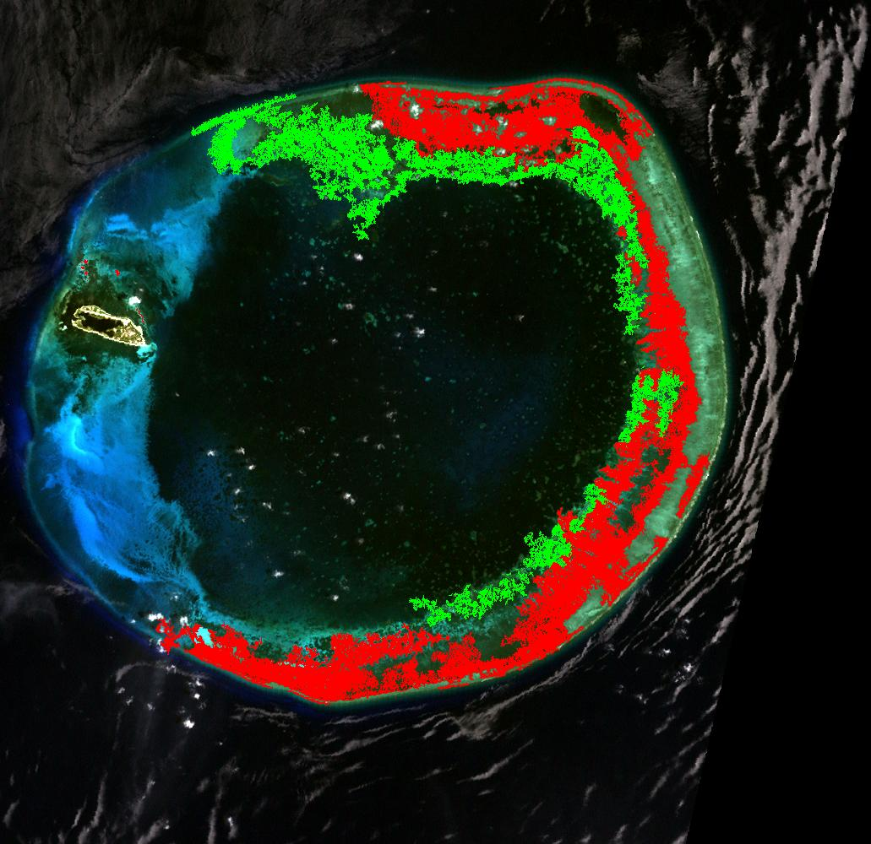
国家海洋局南海预报中心
South China Sea Forecasting Center, SOA
3S技术在海洋环境监测预报中的应用研究
返回首页/Home
项目六：3S技术在海洋环境监测预报中的应用研究——项目研究进展
课题四：三沙珊瑚礁分布及健康状况遥感调查研究
通过高分辨率遥感数据监测东沙礁的珊瑚及海草分布状况。
真彩色合成影像
红色区域代表健康珊瑚分布，绿色代表健康海草分布
上一页/Previous
下一页/Next

Slide 37
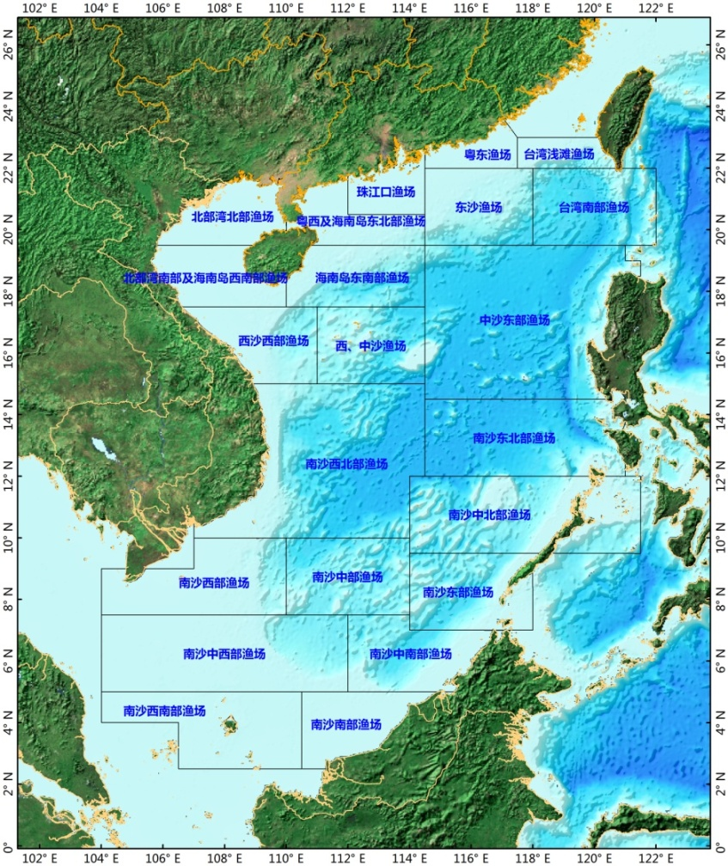
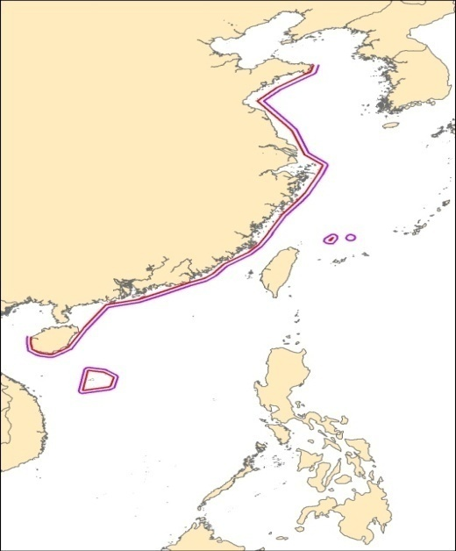
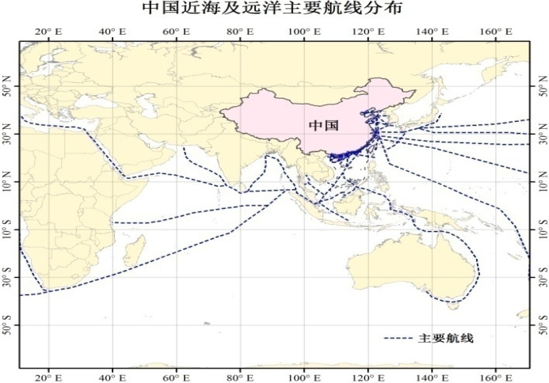
国家海洋局南海预报中心
South China Sea Forecasting Center, SOA
3S技术在海洋环境监测预报中的应用研究
返回首页/Home
项目六：3S技术在海洋环境监测预报中的应用研究——项目研究进展
课题五：南海区海洋环境监测预报基础地理数据整编
整理中国海边界资料
制作南海海域及渔区图
整理主要航线信息并制图
整理中国领海基线信息
。。。。
南海海域渔区分布图（叠加Etopo水深）
中国领海基线图
上一页/Previous
下一页/Next

